Slide 1














2D 게임프로그래밍
2021180009 박경준

Slide 2




목차
01
02
03
프로젝트 개요
제작 계획 vs 실제 과정
Git 커밋 로그 분석
게임 컨셉, 개발 팀 구성, 주요 목표 및 일정 소개
계획과 실제 진행 비교, 주요 차이점 분석
커밋 횟수
06
05
결론 및 향후 계획
프로젝트 주요 성과 요약, 학습된 교훈, 향후 개발 방향 제시

Slide 3
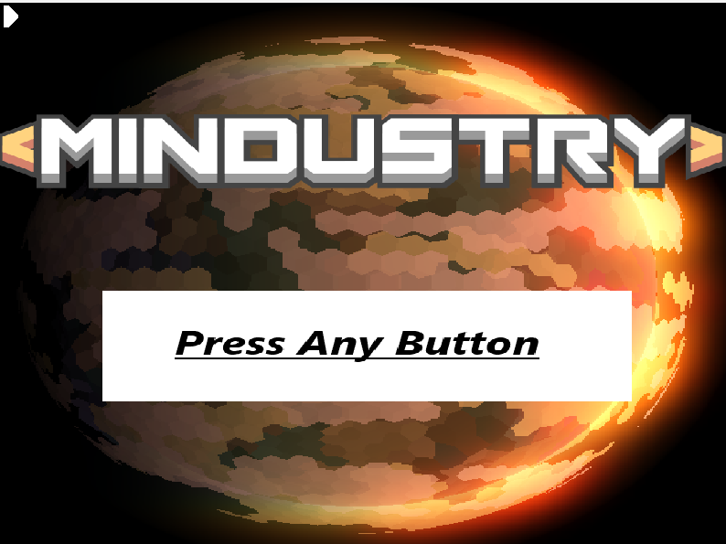

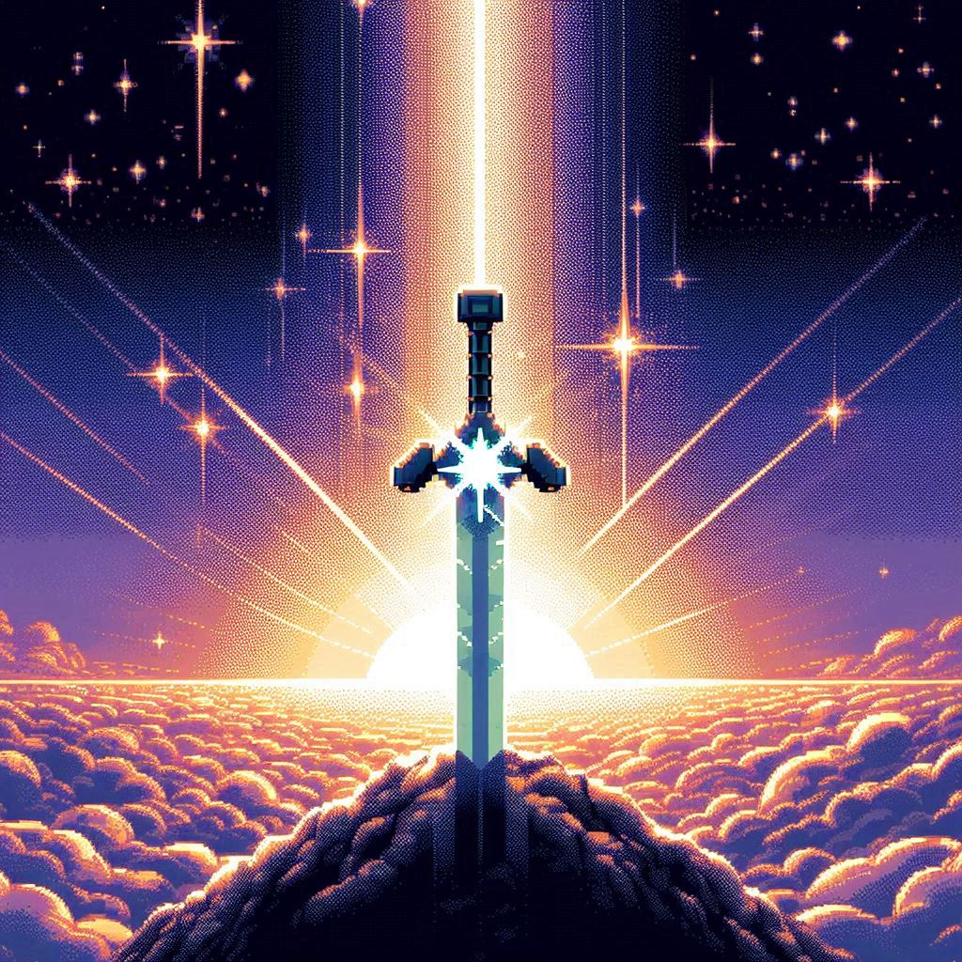
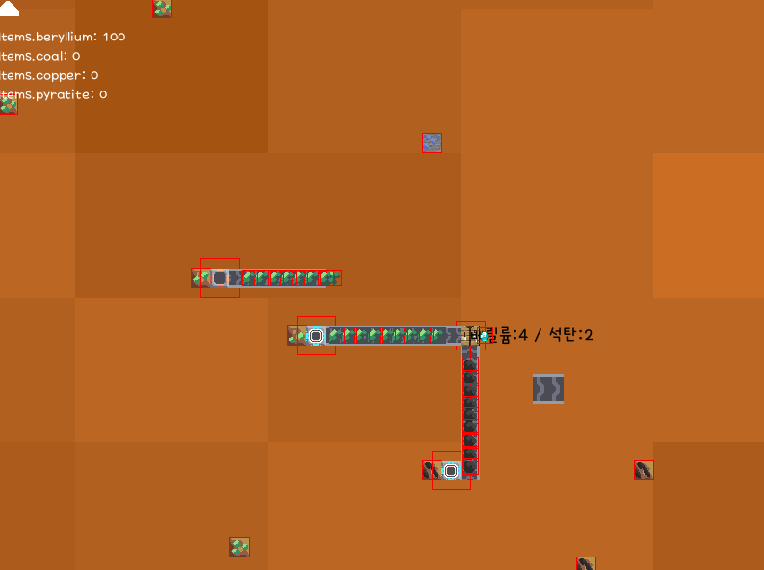
게임 컨셉: 자원 경영 시뮬레이션
자원 채굴 시뮬레이션 + 경영 시뮬레이션
프로젝트 개요
개발한 게임의 핵심 요소와 개발 과정을 소개합니다.

Slide 4
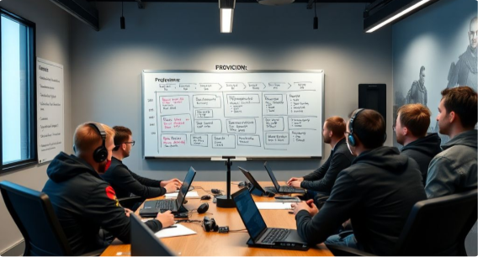
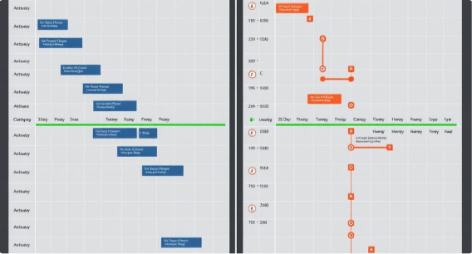


계획 vs 실제
초기 계획
실제 진행 과정
맵 | 타일맵, 카메라 구현
게임 코어 기능 | 아이템 이동, 자원 채굴, 각 객체 상호작용
도전과제 | 하위에서 상위로 가는 도전과제 설정
사운드 | 배경음, 엔딩 송
아이템 | 여러 자원과 많은수의 아이템 디자인 10개~
레시피 설정 | 단계별로 적절한 난이도의 레시피로 제작 설정
성공 + 맵저장 기능 구현 | 110%
타일과 아이템 충돌 자원의 이동 구현 성공 | 100%
도전과제 설정 미흡 | 45%
배경음, 엔딩 송 구현 성공 | 100%
기본적인 자원과 적은 수의 아이템 (5개 이하) | 30%
Ui 제작 실패로 레시피 알기 어려움 | 30%
초기 계획과 실제 개발 과정을 비교

Slide 5
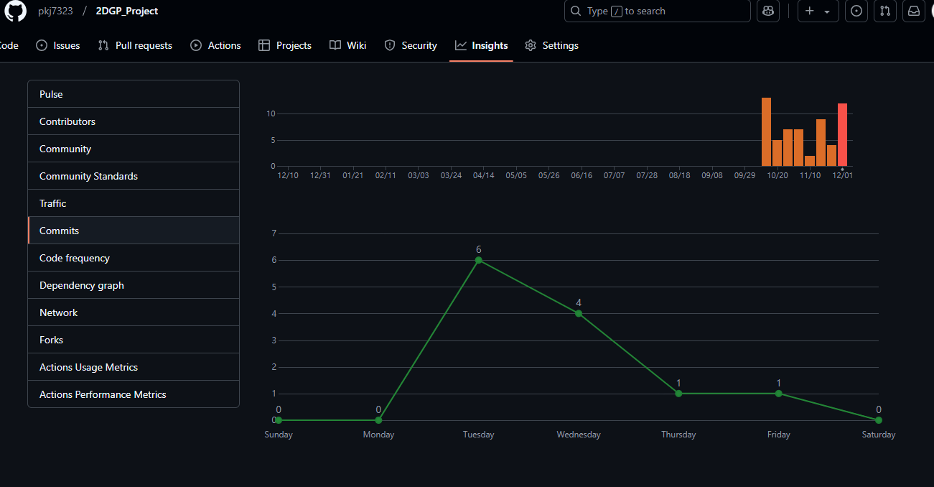

커밋 내역
Git 커밋 로그
주 | 커밋횟수
Week of Oct 13 | 13
Week of Oct 20 | 5
Week of Oct 27 | 7
Week of Nov 3 | 7
Week of Nov 10 | 2
Week of Nov 17 | 9
Week of Nov 24 | 4
Week of Dec 1 | 12

Slide 6



결론 및 향후 계획
본 게임을 만들면서 맨처음 접근을 기능을 만드는 데 초점을 두었고 실제로 모든 기능을 구현 하는 데 성공 했습니다. 다만 이 게임의 특성상 기능도 중요하지만 더 중요한 것인 아이템, 필드 디자인이었다는 것을 깨닫게 되었습니다.
모든 기능은 존재 하지만 그 기능을 사용해서 다시 비슷한 기능을 하는 객체 만들기가 또 다른 어려움으로 다가왔습니다. 다음에는 재활용이 더 쉽게 만들어야 겟다는 생각이 들었습니다.

